Slide 1
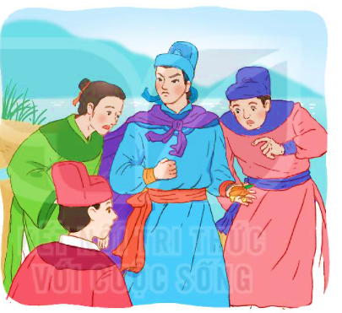

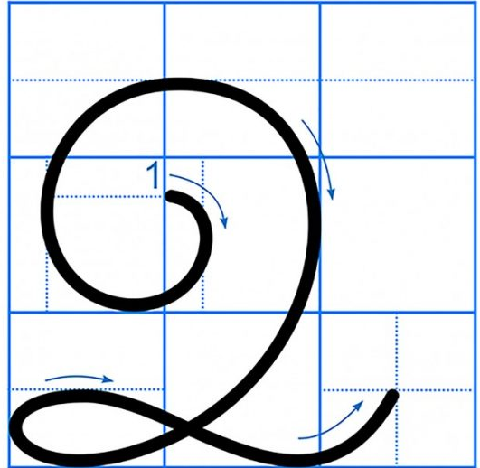
CHỮ HOA Z
Viết chữ hoa Z

Slide 2

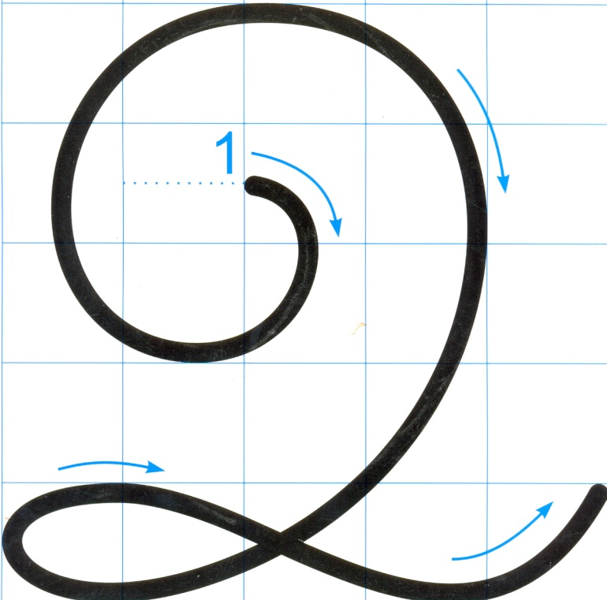
Viết chữ hoa Z
Cấu tạo:
Cao 5 li, gồm 1 nét viết liền kết hợp của 3 nét cơ bản: nét cong trên, cong phải và lượn ngang.

Slide 3
Cách viết:
Đặt bút giữa đường kẻ 4 với đường kẻ 5, viết nét cong trên sát đường kẻ 6.
Tiếp tục lượn cong sang phải xuống sát đường kẻ 1 (nét cong phải)
Đổi chiều bút viết nét lượn ngang từ trái sang phải tạo thành một vòng xoắn ở chân chữ, dừng bút ở đường kẻ 2.

Slide 4
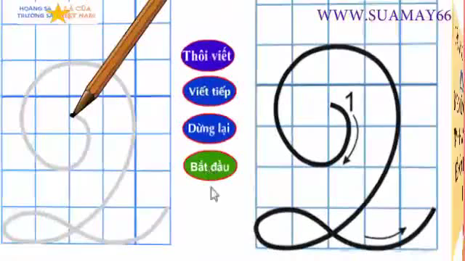
Notes:
Bài giảng thiết kế bởi: Hương Thảo - tranthao121006@gmail.com

Slide 5

LUYỆN VIẾT VỞ

